Slide 1
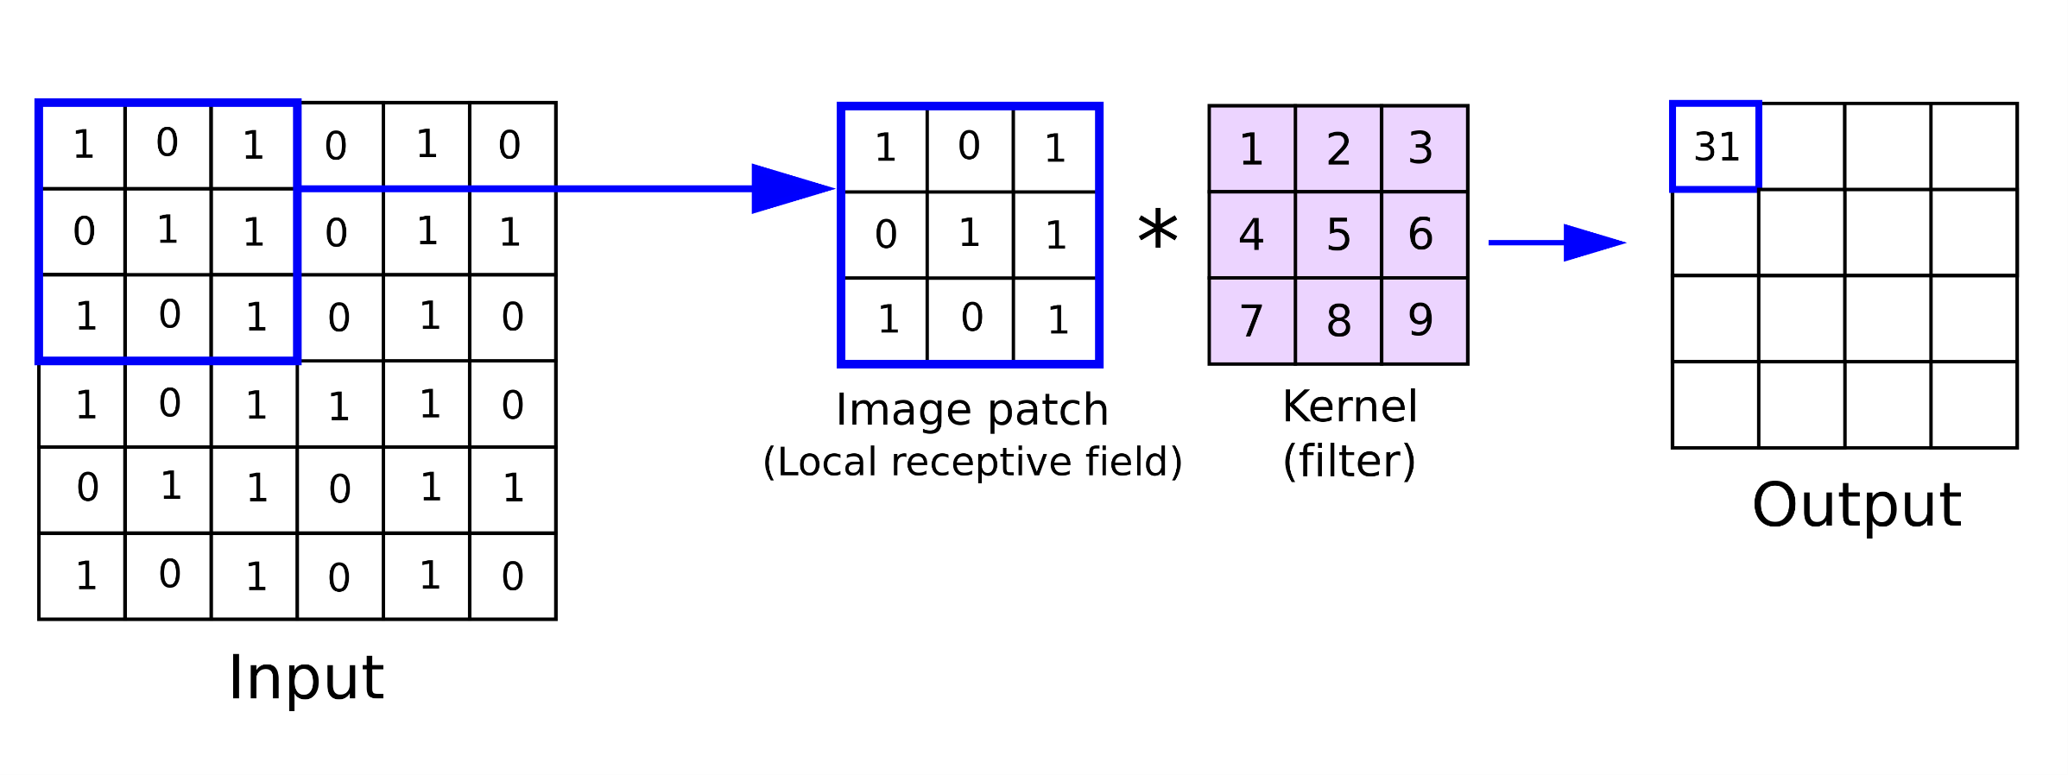
합성곱신경망
Ⅲ
01.레이어
정의
합성곱 층(Convolutional layer)
필터(kernel)을 사용하여 입력 데이터를 슬라이딩하면서 합성곱 연산을 수행하는 레이어
합성곱 연산: 커널값과 커널크기의 입력값을 곱한 후 더하는 연산
kernel size: 풀링에서 이동하는 윈도우 크기
stride: 윈도우가 움직일 때 이동하는 간격
padding: 입력 데이터의 경계에 추가적인 영역을 생성해주는 방법
dilation: 커널 간의 간격을 의미

Slide 2
합성곱신경망
Ⅲ
01.레이어
정의
합성곱 층(Convolutional layer)
kernel size: 풀링에서 이동하는 윈도우 크기
stride: 윈도우가 움직일 때 이동하는 간격
padding: 입력 데이터의 경계에 추가적인 영역을 생성해주는 방법
dilation: 커널 간의 간격을 의미
kernel=3
stride =1
padding=1
dilated=1
kernel=3
stride =2
padding=1
dilated=1
kernel=3
stride=1
padding=0
dilated =2

